Slide 1
Содержание учебных предметов АООП 5-9 класса. Проект рабочей программы по математике 5 класса.

Slide 2
ПОЯСНИТЕЛЬНАЯ ЗАПИСКА
Адаптированная рабочая программа составлена на основе Федерального Государственного Образовательного стандарта для умственно отсталых детей, проекта примерной основной образовательной программы для умственно отсталых детей.
Перечень нормативных документов:
- Федеральный государственный образовательный стандарт образования обучающихся с умственной отсталостью и интеллектуальными нарушениями приказ №1599 от 19.12.14.;
- Учебник для специальных (коррекционных) образовательных учреждений VIII вида. Математика. 5 класс. Перова М.Н., Капустина Г.М.

Slide 3
Цель обучения:
подготовить обучающихся с особыми образовательными потребностями к жизни и овладению доступными профессионально-трудовыми навыками.
Задачи обучения:
- дать учащимся такие доступные количественные, пространствен­ные, временные и геометрические представления, которые помогут им в дальнейшем включиться в трудовую деятельность;
- использовать процесс обучения математике для повышения уровня общего развития обучающихся с особыми образовательными потребностями и кор­рекции недостатков их познавательной деятельности и личностных качеств;
- развивать речь учащихся, обогащать ее математической терми­нологией;
- воспитывать у учащихся целенаправленность, терпеливость, работоспособность, настойчивость, трудолюбие, самостоятельность, навыки контроля и самоконтроля, развивать точность измерения и глазомер, умение планировать работу и доводить начатое дело до завершения.

Slide 4
МЕЖПРЕДМЕТНЫЕ СВЯЗИ

Slide 5
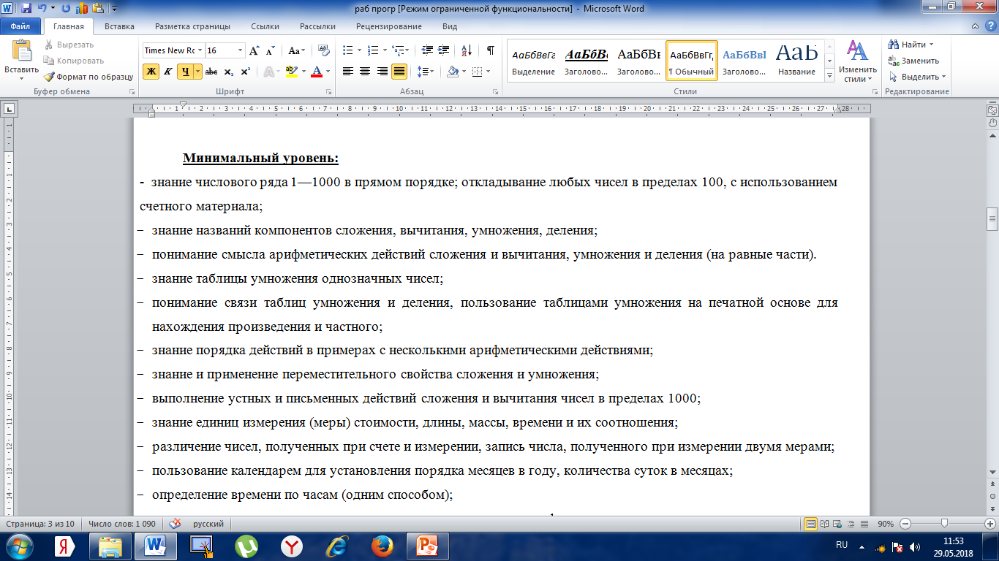

Slide 7
СТРУКТУРА КУРСА
№ | Тема раздела | четверти |  |  |  | Итого
 |  | 1 | 2 | 3 | 4
1 | Нумерация | 6
2 | Единицы измерения и их соотношения | 8
3 | Арифметические действия | 10
4 | Дроби
5 | Арифметические задачи | 6
5 | Геометрический материал | 8
7 | Контрольные работы | 2 | 2 | 3 | 2
 | Итого: | 40 | 40 | 50 | 40 | 170

Slide 8
Календарно-тематическое планирование

